Slide 1
Chapitre 1:
Analyse Lexicale
1- Specification & implementation

Slide 2
Rappel: Un compilateur est constitue de deux phases:
Analyse: lexicale, syntaxique et sémantique
Synthèse: génération du code intermédiaire et assembleur
Définition: L’analyse lexicale est la 1ere étape de la compilation. Elle permet de transformer le code source en une suite d’Unités Lexicales (U.L) qui peuvent être :
Mots clés ou réservés: (en C: if, for, printf, scanf,...)
Identificateurs: (nom de variables ou fonctions....)
Nombres: (entier, reel, ...)

Slide 3
Tâches d’un analyseur lexical:
Un analyseur lexical assure les tâches suivantes :
Lecture caractère/caractère du code source.
Elimination des informations inutiles (ex: les commentaires) et des caractères de décoration (les espaces, les tabulations,...)
Identification des U.L.
Détection des erreurs lexicales (identificateur trop long, caractères n’appartenant pas a l’alphabet du langage, nombre illégal).

Slide 4
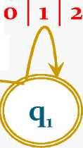

1- Spécification d’U.L
La spécification des U.L se fait par des expressions régulières. On utilise la notation suivante : d_{i} → r_{j}
où d_{i} : U.L et r_{j} : expression régulière.
Exemple: La spécification de U.L nombre entier est:
<Entier > → <Chiffre> <Chiffre>*
<Chiffre> → 0 |1 | 2 | 3 | 4 | 5 | 6 | 7 | 8 | 9
2- Reconnaissance et implémentation d’U.L
La reconnaissance des U.L se fait via l’A.E.F relative a l’expression régulière.
Exemple: L’A.E.F de l’U.L nombre entier est:
…|9
o | 1 | 2|_ | 9
->--

Slide 5
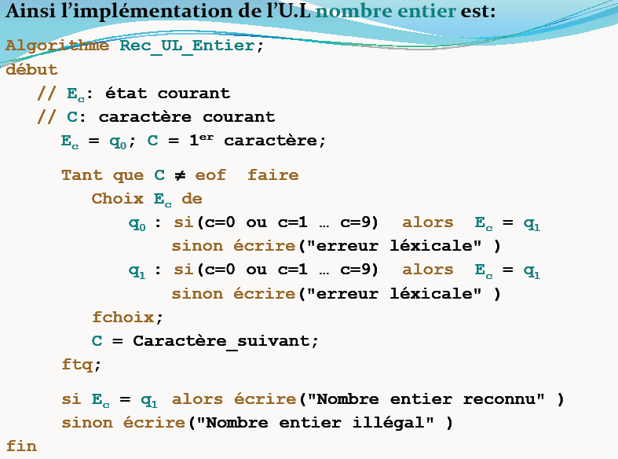

Slide 6
Chapitre 1:
Analyse Lexicale
2- Gestion de la Table de Symboles (T.S)

Slide 7
Définition 1: La Table de Symboles (T.S) est une structure de données dans laquelle sont stockées les informations de variables déclarées dans un code source .
Remarque: Selon leur manière de déclarer les variables, il existe deux types langages de programmation:
Déclaration implicite: Fortran,…
Déclaration explicite: C, Java, Pascal…
Définition 2: On appelle portée d’une variable, tous les blocs du programme pour laquelle s’applique la déclaration de cette variable.

Slide 8
Définition 3: On appelle durée de vie d’une
variable, son bloc de déclaration ainsi que tous
les blocs imbriqués.
Exemple: Déterminer la durée de vie et la portée
des variables du bloc de programme suivant:
var a,b,c,d;
 var e,d;
 a:=d;
…
…
Bloc | variable | Durée de vie | portée
 | a | + | +
 | b | + | +
 | c | + | +
 | d | + | 
 | e |  | 
 | d |  | 
Pbm: identification
du ‘bon’ nom

Slide 9
Le problème d’identification du ‘bon’ nom consiste à trouver la ‘bonne’ déclaration dans la TS.
Pour résoudre ce problème, la TS sera organisée deux manières:
Locale: on associe à chaque bloc une TS
Global: une table de bloc contenant les informations de bloc (bloc imbriqué, nbre de variables du bloc, @ de la 1ere variable du bloc dans la TS,…) est reliée vers la TS.

